Slide 1

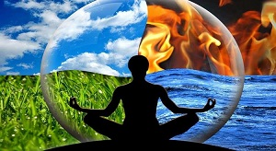
Я досліджую світ
Сьогодні
Урок
№68
Яка ціна здоров'я – ч.2

Slide 2
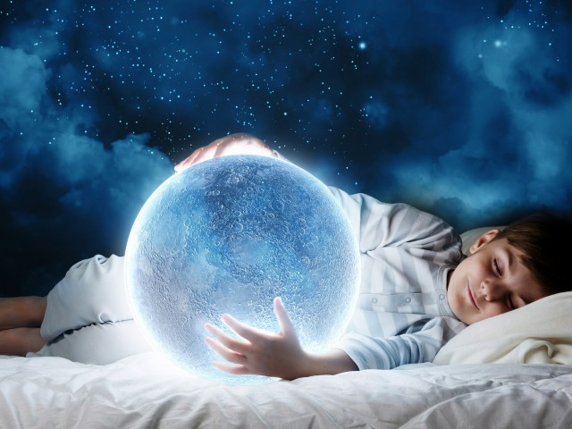

Сьогодні
20.02.2022
Пригадайте, скільки має тривати сон дорослої людини. А в дітей?
Сон допомагає організму відтворити сили. Під час сну ви ще й ростете. Люди, які сплять занадто мало часу, почувають себе погано й менш активні. У них з'являється ризик розвитку безлічі хвороб. Це означає, що сон – важлива складова здоров'я.
Варто засинати і вставати в один і той самий час. Важливою умовою гігієни сну є зручна постіль, чисте та свіже повітря в кімнаті. Тому потрібно спати з відкритою кватиркою у будь-яку пору року й за будь-якої погоди.

Slide 3

Сьогодні
20.02.2022
Словникова робота
Зви́чка — це форма поведінки людей, що проявляється у схильності до повторення однакових дій у подібних ситуаціях (або — це те, що ви робите постійно).

Slide 4
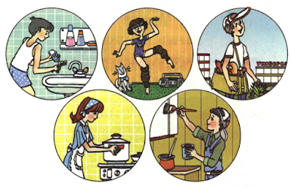
Сьогодні
20.02.2022
Поміркуй
Як називають звички, що зміцнюють здоров’я?
Звички, що зміцнюють здоров’я людини і свідчать про рівень її культури, називаються корисними.

Slide 5

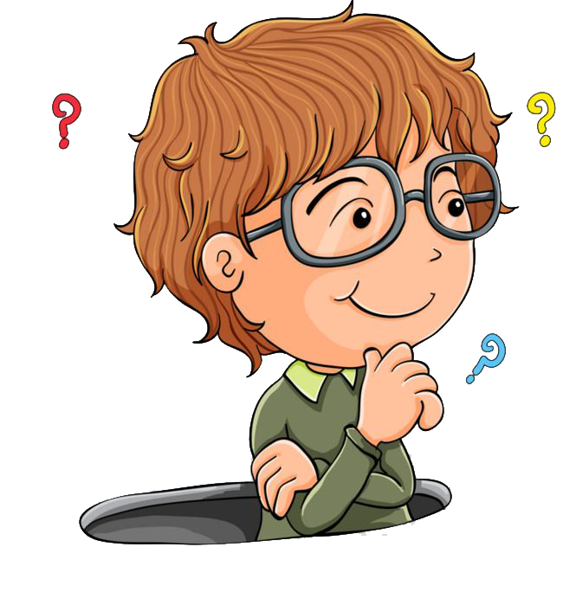
Сьогодні
20.02.2022
Поміркуй
Чому шкідливі звички називають «викрадачами» здоров’я?

Slide 6
Сьогодні
20.02.2022
Бесіда за змістом прочитаного
Що чекає на тих дітей, які мають шкідливі звички?
Чи є шкідливим пасивне куріння?
Який вплив на організм людини мають алкоголь та наркотики?
Яким чином на нас впливає наше оточення?
Що потрібно робити для того, щоб вести здоровий спосіб життя?

Slide 7
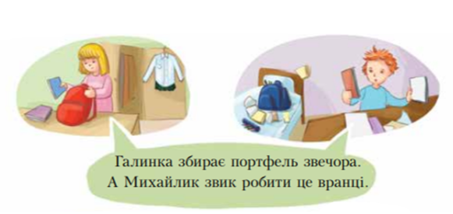
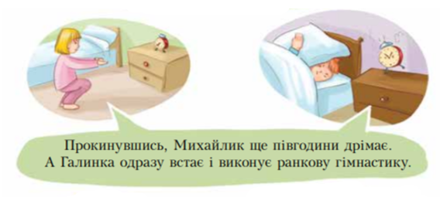
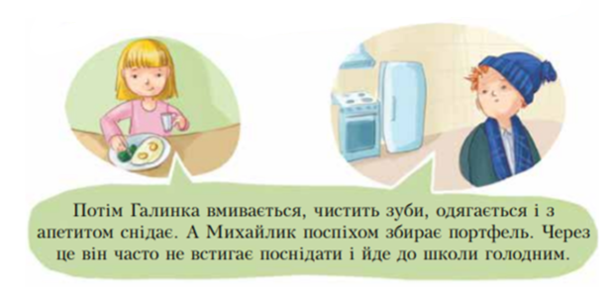
Сьогодні
20.02.2022
Розгляньте малюнки і дайте відповіді на запитання
Хто з дітей має більше корисних звичок? Яких саме?
Як ці звички можуть вплинути на їхнє здоров'я та успіхи у навчанні?

Slide 8
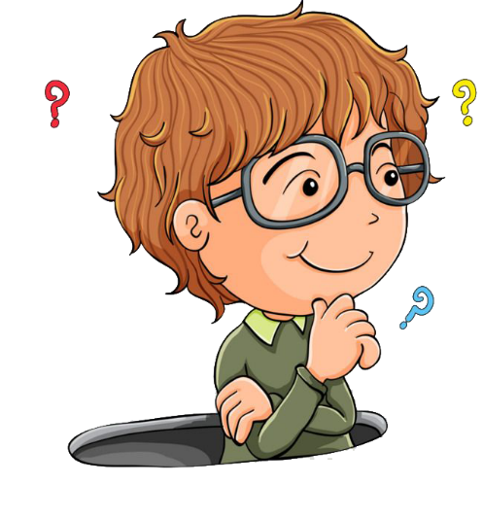
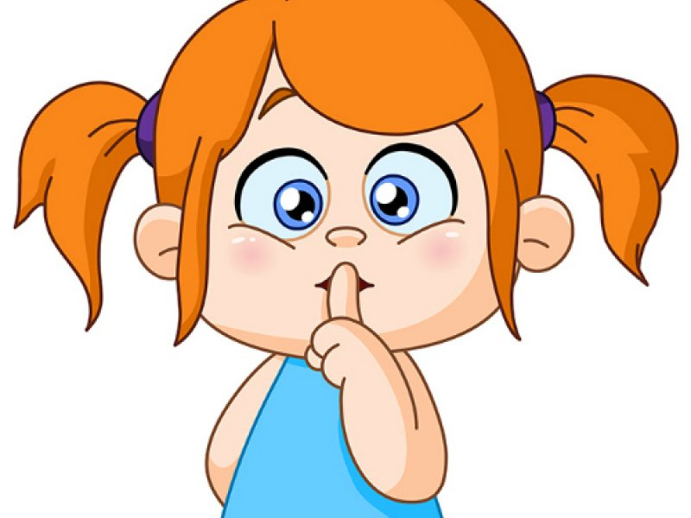
Сьогодні
20.02.2022
Поміркуй
Чи шкодять здоров’ю лайливі слова? Чим вони погані?
Завжди намагайтеся не лихословити, поводьтеся зі словами обережно і вдумливо, щоб нікого не ображати!
Лихослів'я – вживання лайливих, грубих, недоброзичливих, соромітних слів.

Slide 9
Сьогодні
20.02.2022
Поміркуй
Що можна зробити добрим словом? Обґрунтуйте свої думки.
підбадьорити
розвеселити
підтримати
підштовхнути до нових звершень
Добре слово може
заспокоїти
надихнути

Slide 10
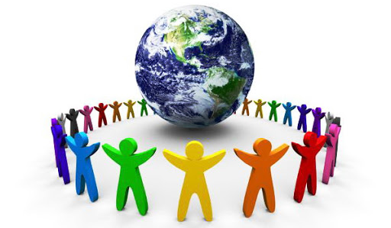
Сьогодні
20.02.2022
Робота з підручником
Кожний громадянин у нашій країні має право на повагу до власної гідності. Це право записано в Конституції України. Лайка у громадських місцях порушує спокій громадян, тому її вважають дрібним хуліганством.
Скажемо «Ні!» лайці та образам!

Slide 11
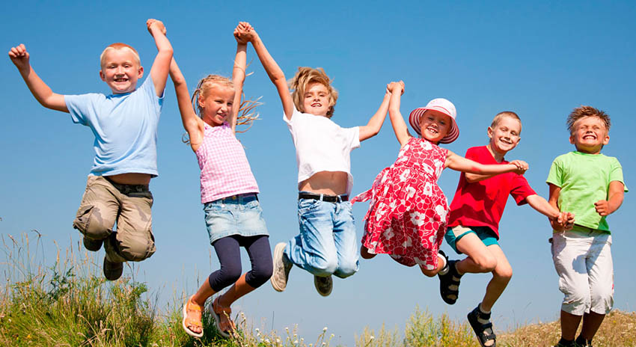
Сьогодні
20.02.2022
Висновок
Головне багатство людини – її здоров'я. Воно значною мірою залежить від кожного з вас.
Намагайтеся поводитися так, щоб набувати лише корисних звичок.
Бережіть здоров'я з молодих літ, зміцнюйте та примножуйте його!

Slide 12













Сьогодні
20.02.2022
Рефлексія «Загадкові листи»
Обери лист, який ти хочеш відкрити
(щоби відкрити лист, натисніть на нього)
Сьогодні
на уроці
я навчився/
навчилася…
На уроці
я запам’ятав/
запам’ятала…
Найкраще
мені вдалося…
Найбільше
мені сподобалося…
Урок
завершую з настроєм…
Труднощі виникали…

